Slide 1
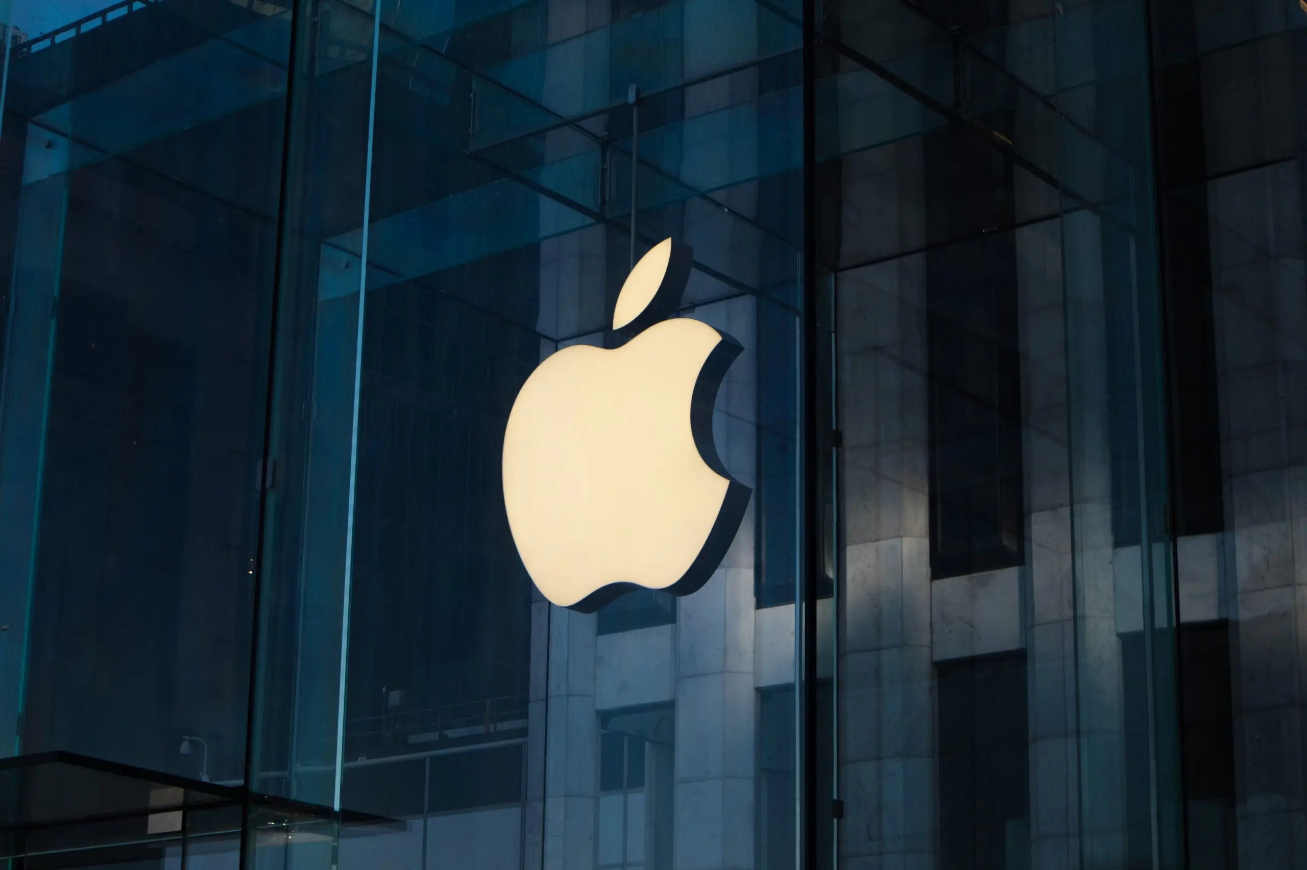
MACBOOK AIR (RETINA 13 PULGADAS 2020)
MATERIA: COMPUTO MOVIL
Profesor: marduk Pérez de Lara Domínguez
ALUMNO: SÀNCHEZ SEGOVIA DIEGO ARMANDO
TAREA 2: INVESTIGACION MACBOOK AIR

Slide 2
LINEA DE TIEMPO DE LAS MAC

Slide 3
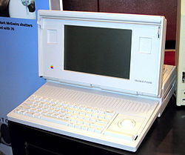
PRIMER MACINTOSH PORTABLE
El Macintosh Portable fue el primer intento de Apple Inc. en hacer una Computadora Macintosh personal que tuviera el poder de una computadora de escritorio, lanzado el 20 de septiembre de 1989, fue recibido con entusiasmo por la mayoría de los críticos, pero con unas ventas muy pobres a los consumidores.

Slide 4
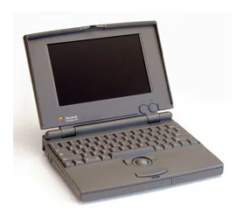
PowerBook 100, 140 y 170 (1991)
No fue hasta 1991 que Apple dejó de producir el modelo inicial de Macintosh Portable y centró toda su energía en mejorar sus productos.
* Mejor Imagen.
* Aumento de 40-80 megas la capacidad de almacenamiento.
* Procesadores de 25-26 MHz dependiendo de la versión que se tratara.
El PowerBook 170 era el mas completo , el cual disponía de una bahía de expansión habilitada para poder conectar un módem, costaba la no despreciable cantidad de 4.600 dólares.

Slide 5
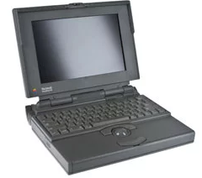
Macintosh PowerBook 145, 160 y 180 (1992)
Apple creyó conveniente que era posible lanzar una segunda versión un año después. Destacar que este modelo es la incorporación de un puerto externo, que permite la conexión con cualquier otro monitor.
Debido a la actualización de los componentes internos, también se notó una cierta mejora en el rendimiento
Pudiendo utilizar hasta 160 Megas de memoria en disco.

Slide 6
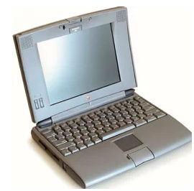
PowerBook 500 & PPC (1994)
“Queríamos destacar este producto porque si lo analizamos, presenta un nivel de modificaciones más avanzado que el que se ha ido realizando anteriormente”. Steve Jobs
Contaban con una pantalla LCD con opción a disponer de las imágenes en color.
El sistema de audio ahora contaba con altavoces estéreo.
Se pasó del sistema de desplazamiento TrackBall al TrackPad, el cual no necesitaba del movimiento de una esfera para dirigir el ratón en pantalla, sino que únicamente mediante el roce de nuestras yemas de los dedos, funcionaba.

Slide 7
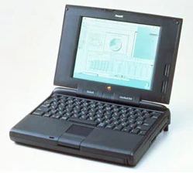
PowerBook 5300 (1995 – 1996)
De los peores productos que Apple ha lanzado al mercado, ya que tenía muchos problemas.
Es cierto que algunos de ellos no llegaron ni a funcionar, aunque eso no fue lo más desastroso
Ya que otros tantos usados por la propia compañía reventaron literalmente y terminaron envueltos en llamas gracias a los problemas que surgían provocaban sus baterías Sony de iones de litio.
Afortunadamente este problema de explosiones no afectó a ningún consumidor particular.
Esta serie de problemas obligaron a que la compañía trabajara duro en solucionar el problema del rendimiento y sus baterías, hecho que ocurrió y permitió a la manzana mordida ir recuperándose poco a poco.

Slide 8
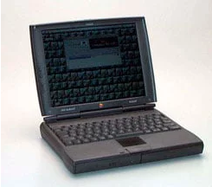
PowerBook 1400, 2400C y 3400C (1997)
Aquí se lanzaron las nuevas versiones mucho más ligeras y con importantes novedades.
Cabe destacar que los precios a los que se vendían estas joyas de Apple rondaban entre 500.000 y 1.000.000 de las antiguas pesetas (3.000 y 6.000€).
En el modelo 2400C se prescindió de la unidad de CD con el propósito de ofrecer una mayor ligereza y menor peso.
Y en el 3400C se incluyó el primer puerto de infrarrojos, conocido como “IRDA”.
Para estos modelos, Apple diseñó una campaña especial en la que garantizaba que la velocidad del procesador del 3400C procesadores Pentium, algo que volvió a encender la llama en la lucha Mac vs PC.

Slide 9
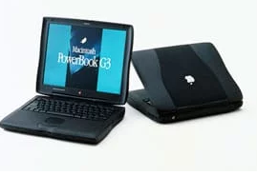
PowerBook G3 (1998)
Este nuevo modelo garantizaba el doble de velocidad que su predecesor
Cabe destacar que empleaba la tecnología Back Caché con la que se permitía una comunicación con el procesador de 750 MHz mucho más efectiva.
Pantalla era de 12,1” y la memoria RAM que disponía era de 32 Mb.
En esta época es cuando ya se podía presumir de hablar de “Gigas” en la capacidad de los discos duros, donde en este caso el modelo PowerBook G3 contaba ya con 5.

Slide 10
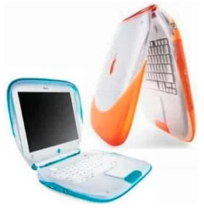
iBook (1999 – 2003)
El iBook fue un equipo que estuvo marcado por la llegada al mercado del primer iMac.
El portátil estaba destinado a un público joven, por lo que su carcasa era de colores y además incluía un asa junto a la bisagra para poder llevarlo fácilmente.
En un primer momento el iBook integró un procesador PowerPC G3 y en 2003 recibió su última actualización con un procesador PowerPC G4.
Fue el primer portátil de Apple en incluir conectividad inalámbrica de serie.
Integraba una antena alrededor de la pantalla, aunque era necesario comprar una tarjeta AirPort a mayores para activar esta funcionalidad.

Slide 11
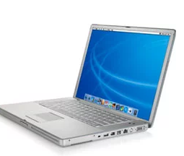
PowerBook G4 (2001 – 2006)
Este modelo fue popularmente conocido como “Titanium” se comercializó en dos versiones:
La primera ofrecía 128 Mb de memoria RAM y 10 Gb de disco duro.
La segunda opción se aumentaba a 256 Mb la RAM y su disco duro pasaba a tener 20 Gb.
Los precios comenzaron a descender y adaptarse a muchos bolsillos que antes no se planteaban adquirirlo: entre 2.000 y 3.000 dólares.
Su potencia estaba ofertada en un gran abanico de posibilidades, donde se iba desde 400 MHz hasta 1 GHz.
Diferentes tamaños de pantalla: 12”, 15” y 17”.

Slide 12
EMPIEZA LA ERA DE LAS MacBook

Slide 13
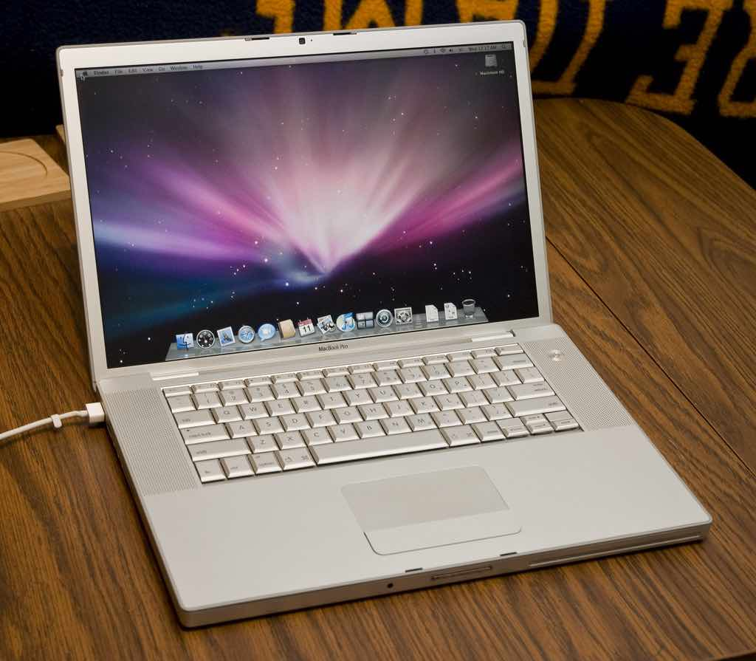
2006-2009 MACBOOK
PRIMEROS AÑOS DE EVOLUCIÓN Y PERFECCIONAMIENTO
Mantener la misma línea de diseño.
El MacBook se convirtió en el mejor de los productos de la competencia, gracias a los nuevos procesadores Intel Core Duo e Intel Core 2 Duo.
Discos duros SATA de hasta 320 GB.
Aumentando su potencia 8 veces hasta 4GB RAM.
Pioneros de la tecnología inalámbrica en puerto Bluetooth: Wi-Fi mediante tarjeta AirPort Extreme.

Slide 14
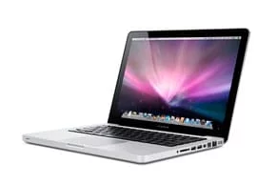
MacBook Pro (2006 – actualidad)
Equipada con los nuevos procesadores i3, i5 e i7 de Intel.
Apple ha estado vendiendo versiones de 15 y 17 pulgadas, y luego una versión de 13 pulgadas.
En el año 2012, Apple estrenó una nueva línea los MacBook Pro Retina con pantallas con tecnología Retina Display de alta resolución.
Sustituyen los discos duros tradicionales por unidades SSD que mejoran el rendimiento general del equipo
Sin unidad óptica ni puerto ethernet.

Slide 15
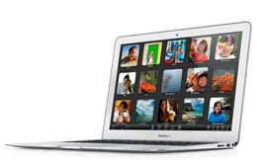
MacBook Air (2008 – Actual)
El portátil más ligero y delgado comercializado por Apple.
El MacBook Air se comercializa en dos tamaños diferentes, el primero cuenta con unas dimensiones de pantalla de 11” mientras que el segundo alcanza las 13 pulgadas.

Slide 16
A TRAVES DEL TIEMPO

Slide 17
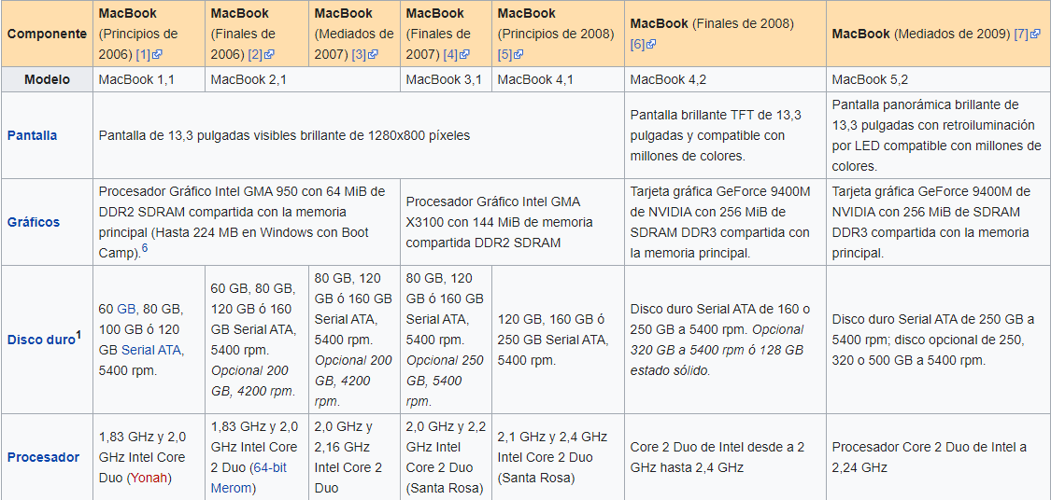

Slide 18
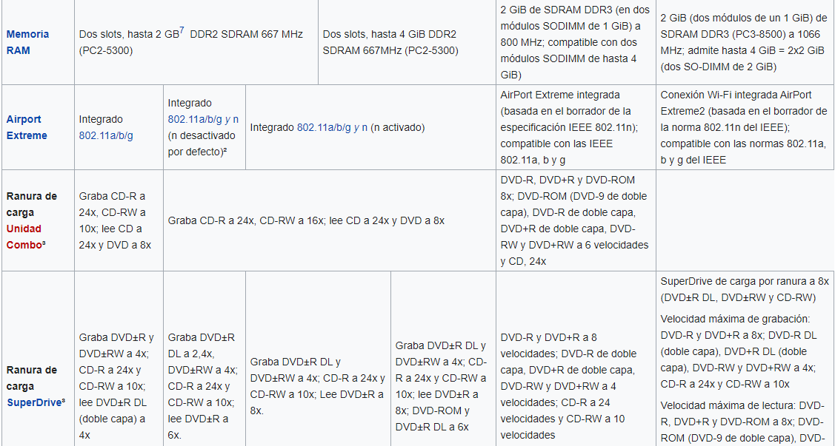

Slide 19
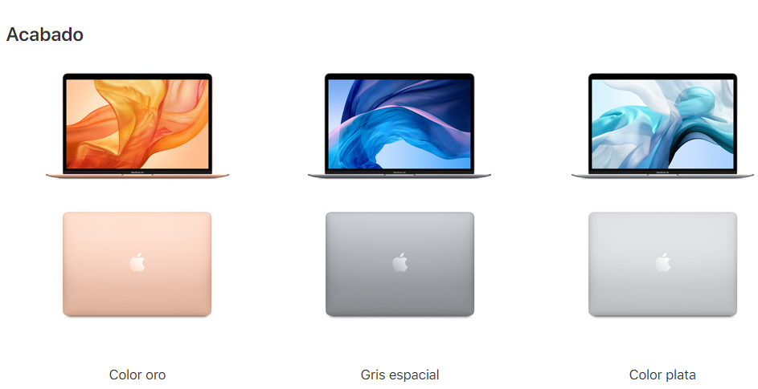

Slide 20
PANTALLA
TOUCH ID
PROCESADOR
Pantalla Retina:
Pantalla de 13.3 pulgadas (diagonal) retroiluminada por LED con tecnología IPS; resolución nativa de 2560 x 1600 a 227 pixeles por pulgada compatible con millones de colores
Resoluciones ajustadas compatibles:
1680 x 1050
1440 x 900
1024 x 640
__________________________________
Relación de aspecto de 16:10
Tecnología True Tone
Sensor Touch ID
Intel Core i3 de doble núcleo y 1.1 GHz (Turbo Boost de hasta 3.2 GHz) con 4 MB de caché L3
Configurable con:
Intel Core i5 de 4 núcleos y 1.1 GHz (Turbo Boost de hasta 3.5 GHz) con 6 MB de caché L3.
Intel Core i7 de 4 núcleos y 1.2 GHz (Turbo Boost de hasta 3.8 GHz) con 8 MB de caché L3

Slide 21

ALMACENAMIENTO
MEMORIA
BATERIA Y ENERGIA
SSD basado en PCIe de 256 GB
Configurable con SSD de 512 GB, 1 TB o 2 TB
8 GB de memoria LPDDR4X de 3733 MHz integrada
Configurable con 16 GB de memoria
Hasta 11 horas de navegación web inalámbrica
Hasta 12 horas de reproducción de video en la app Apple TV
Hasta 30 días en modo de espera
Batería de polímero de litio integrada de 49.9 Wh
Adaptador de corriente USB-C de 30 W; puerto de carga USB-C
TAMAÑO Y PESO
PANEL
Grosor: 0.41 a 1.61 cm
Ancho: 30.41 cm
Profundidad: 21.24 cm
Peso: 1.29 kg3
Retina LED IPS | 13.3 pulgadas

Slide 22
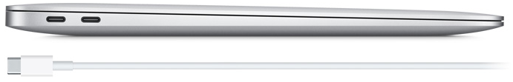
GRAFICOS
COMPATIBILIDAD CON VIDEO
CAMARA
Es compatible simultáneamente con la resolución nativa de la pantalla integrada en millones de colores y:
Un monitor externo 6K con resolución de 6016 x 3384 a 60 Hz y millones de colores.
Un monitor externo 5K con resolución de 5120 x 2880 a 60 Hz y millones de colores.
Hasta dos monitores externos 4K con resolución de 4096 x 2304 a 60 Hz y millones de colores.
Salida de video digital Thunderbolt 3 .
Salida DisplayPort nativa a través de USB‑C.
Compatible con salidas VGA, HDMI y Thunderbolt 2 mediante adaptadores
Intel Iris Plus Graphics.
Admite procesadores gráficos externos (eGPU) compatibles con Thunderbolt 3.
Cámara FaceTime HD de 720p
CONEXIÓN INALAMBRICA
CARGA Y EXPANSION
Conexión inalámbrica Wi-Fi 802.11ac; Compatible con IEEE 802.11a/b/g/n
Tecnología inalámbrica Bluetooth 5.0
Contiene dos puertos Thunderbolt 3 (USB-C) compatibles con:
Carga
DisplayPort
Thunderbolt (hasta 40 Gb/s)
USB 3.1 de segunda generación (hasta 10 Gb/s)

Slide 23

AUDIO
TECLADO Y TRACKPAD
REQUISIOS ELECTRICOS Y OPERATIVOS
Bocinas estéreo
Sonido estéreo amplio
Compatible con Dolby Atmos
Sistema de tres micrófonos con tecnología beamforming direccional
Entrada de 3.5 mm para audífonos
Magic Keyboard retroiluminado con:
78 (EE.UU.) o 79 (ISO) teclas, incluidas 12 teclas de función y 4 teclas de flecha en forma de “T” invertida
Sensor de luz ambiental
Trackpad Force Touch con control preciso del cursor y sensibilidad a la presión. Permite clics fuertes, aceleradores, trazos sensibles a la presión y gestos Multi‑Touch
Tensión eléctrica: 100-240 V CA
Frecuencia: 50 a 60 Hz
Temperatura operativa: 10 a 35 ºc
Temperatura de almacenamiento: –25 a 45 °C
Humedad relativa: 0% a 90% sin condensación
Altitud de funcionamiento: probada hasta 3,000 m
Altitud máxima de almacenamiento: 4,500 m
Altitud máxima de transporte: 10,500 m

Slide 24
SISTEMA OPERATIVO
ACCESIBILIDAD
Funcionalidades incluidas:
Control por Voz
VoiceOver
Zoom
Aumentar Contraste
Reducir Movimiento
Siri y Dictado
Control por Botón
Subtítulos opcionales
Texto a Voz
macOS:
Detrás de cada Mac está la potencia de macOS, su sistema operativo. macOS Catalina viene con apps especialmente diseñadas para música, TV y podcasts, actualizaciones inteligentes en las apps que más usas y Sidecar, que permite usar el iPad como pantalla secundaria. Ahora podrás hacer muchas más cosas, y mejor.
Las funcionalidades de accesibilidad ayudan a las personas con alguna discapacidad a aprovechar al máximo su nueva MacBook Air.

Slide 25
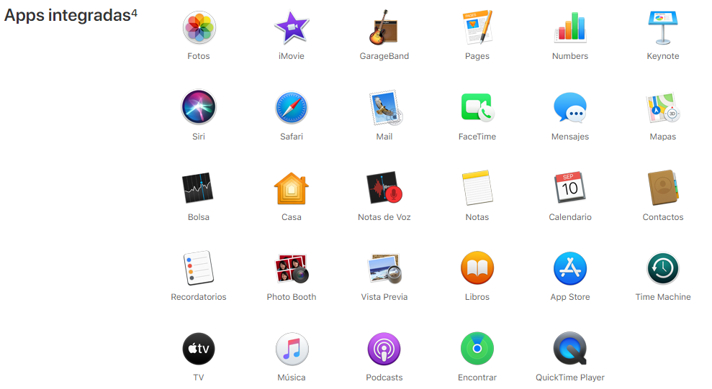

Slide 26
VENTAJAS Y DESVENTAJAS DE LAS MACBOOK AIR
VENTAJAS
DESVENTAJAS
Un diseño más elegante, resistente y ecológico que nunca
Adiós para siempre al infernal teclado mariposa
Estrenando procesadores Intel Core de 10º generación
Un sistema operativo con cada vez más funcionalidades
Una conectividad que te simplifica la vida
Una memoria RAM insuficiente para los más exigentes
Otro MacBook Air sin tarjeta gráfica dedicada
Un precio de lanzamiento no apto para bolsillos ajustados

Slide 27
CONCLUSIONES

Slide 28
BIBLIOGRAFIA
https://www.mactualidad.com/evolucion-portatiles-mac-apple/
https://es.wikipedia.org/wiki/MacBook
https://www.mcfactory.es/blog/historia-del-macbook-pro/
https://www.k-tuin.com/blog/historia-evolucion-mac-macintosh
https://www.apple.com/mx/macbook-air/specs/
https://support.apple.com/kb/SP813?viewlocale=es_LAMR&locale=es_LAMR
https://www.apple.com/mx/macbook-air/

